Slide 1
G04 汽車購物網站
組員:陳琮文 資工4B 406411040
吳健碩 資工4B 406411461

Slide 2
b. project 執行之URL

Slide 3
c.期末project 實作完成項目
透過POSTMAN 的CRUD
透過WEB的CRUD
資料庫能連上cleardb

Slide 4
d. 資料需求
Cart(pid,pname,cost)
Category(cId,cname)
Member(mId,name,email,address,phone)
Order(tId,pId,mId,time,cost,payment,delievery)
Product(pId,pname,price,image,profile)
Product_review(mId,pId,pname,comment,time)

Slide 5
e. ER model
email
name
pname
mId
comment
address
mId
price
Product_
review
pId
product_review
phone
Member
pname
profile
M
1
pId
image
about
pname
Cart
Product
1
pId
M
cost
N
cid
N
mId
cname
time
classify
pId
1
Order
cId
Category
tId
cost
payment
delievery

Slide 6
f. Relational Model
Cart(pid,pname,cost)
Category(cId,cname)
Member(mId,name,email,address,phone)
Order(tId,pId,mId,time,cost,payment,delievery)
Product(pId,pname,price,image,profile,cid)
Product_review(mId,pId,pname,comment,time)

Slide 7
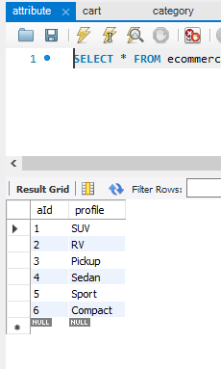
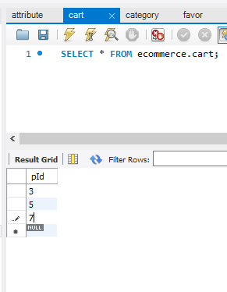
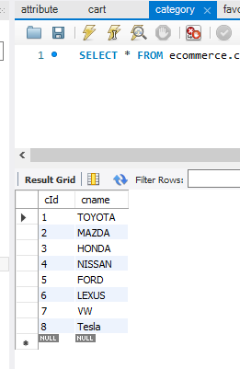
g. 資料庫
車子種類
購物車
品牌

Slide 8
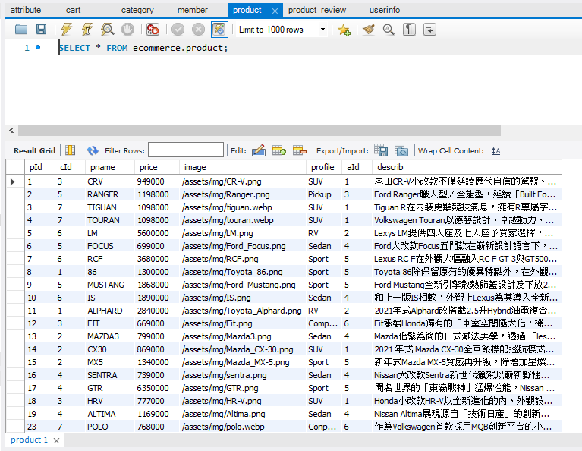
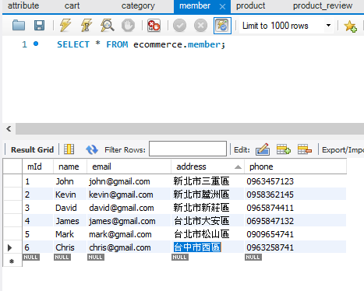
會員資訊
商品資訊

Slide 9
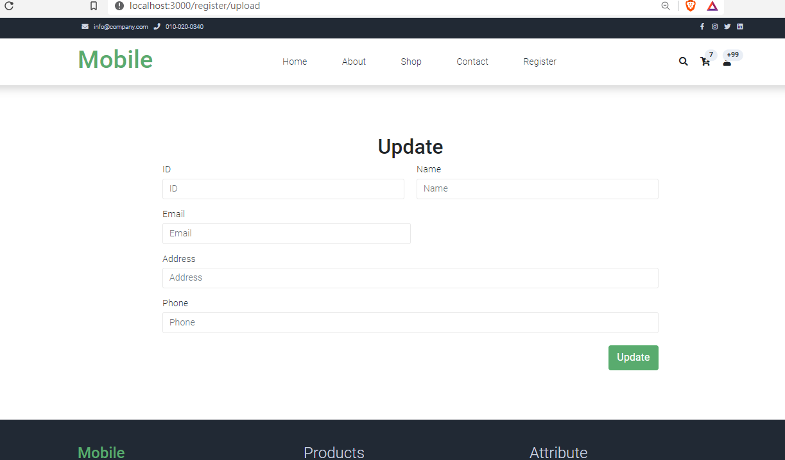
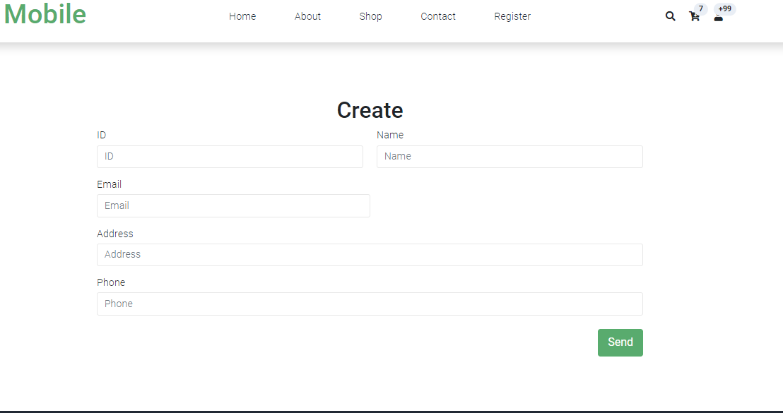
h. 實作 CRUD 路由及顯示(Create Update)

Slide 10
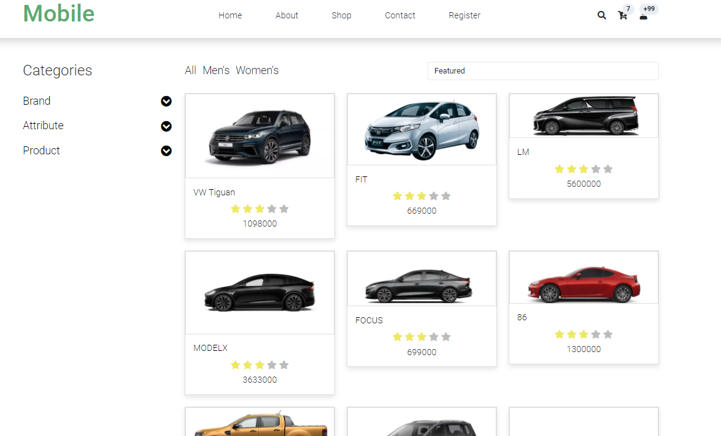
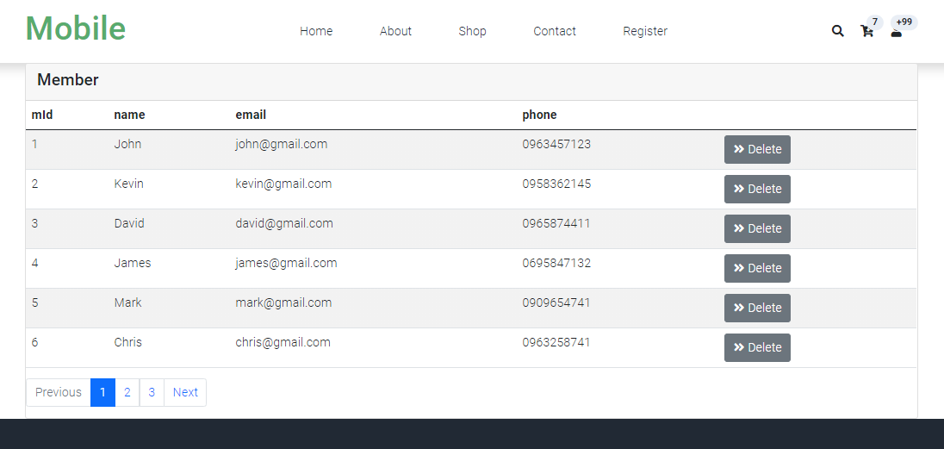
h. 實作 CRUD 路由及顯示(READ)

Slide 11
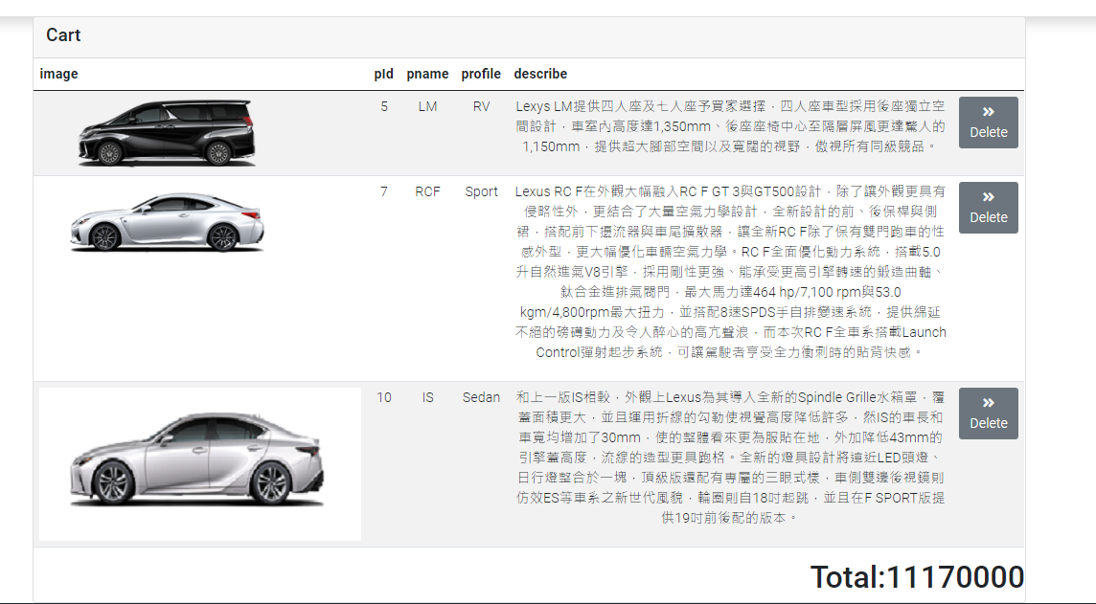
h. 實作 CRUD 路由及顯示(Delete)

Slide 12
i. 實作 API 路由及顯示

Slide 13
j. Strapi API 實作

